Slide 1
حرکت

Slide 2
حرکت
خطی

Slide 3
حرکت
خطی
منحنی

Slide 4
حرکت
خطی
منحنی
یکنواخت

Slide 5
حرکت
خطی
منحنی
یکنواخت
غیر یکنواخت

Slide 6
حرکت
خطی
منحنی
یکنواخت
غیر یکنواخت
منظم

Slide 7
حرکت
خطی
منحنی
یکنواخت
غیر یکنواخت
منظم
نامنظم

Slide 8
حرکت یکنواخت خطی
بدن مستقیم حرکت می کند و سرعت آن تغییر نمی کند / یا از مسیرهای یکسان در فواصل مساوی عبور می کند
𝒔
𝒗 =
سرعت ثابت حتی حرکت
𝒕
زمان حرکت

Slide 9
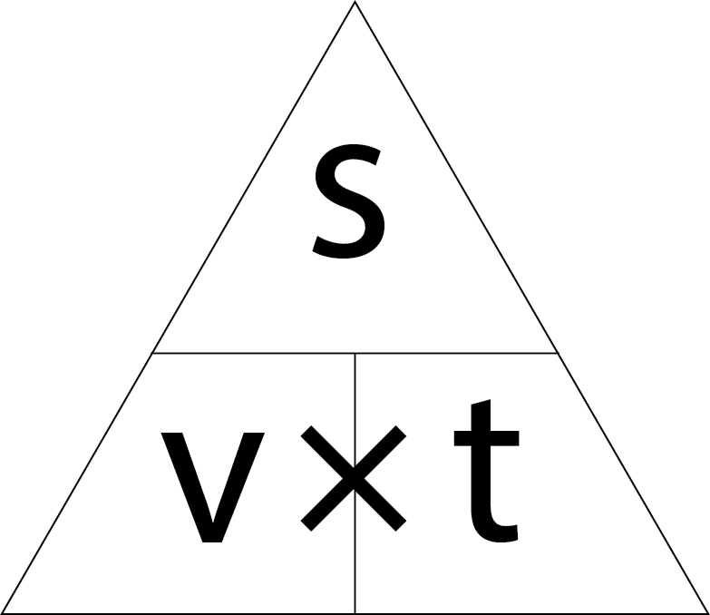
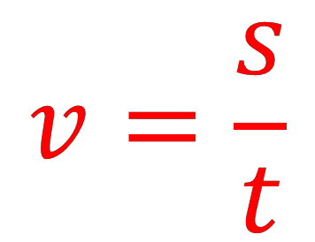
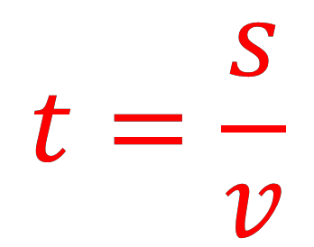
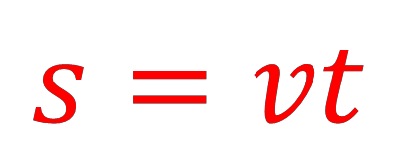
مثلث "جادو"

Slide 10
واحد اندازه گیری سرعت
𝒔 ₌ 𝒎
• 𝒗 =
𝒕
𝒔
متر در ثانیه کیلومتر بر ساعت نیز استفاده می شود

Slide 11
ДА ЛИ ЈЕ 𝟏 ^{𝒌𝒎} = 𝟏 ^{𝒎} ?
𝒉 𝒔
_{• 𝟕𝟐} 𝒌𝒎 _{= 𝟕𝟐} 𝟏𝟎𝟎 𝟎𝒎 ₌ 𝟕𝟐 𝒎 _{= 𝟐𝟎} 𝒎
𝒉 𝟑𝟔𝟎𝟎𝒔 𝟑,𝟔 𝒔 𝒔
• 𝟏𝟓 ^{𝒎} = 𝟏𝟓 ^{𝟑𝟔𝟎𝟎 𝒌𝒎} = 𝟏𝟓 ∙ 𝟑, 𝟔 ^{𝒌𝒎} = 𝟓𝟒 ^{𝒌𝒎}
𝒔 𝟏𝟎𝟎𝟎 𝒉 𝒉 𝒉

Slide 12
مثال :
سرعت 100 متر بر ثانیه در کیلومتر بر ساعت کیلومتر بر ثانیه و متر در ساعت بنویسید
هواپیما که با سرعت ثابت 720 کیلومتر در ساعت به مدت 40 دقیقه حرکت می کند ، چقدر مسافت را طی می کند؟
سرعت حلزون حدود 1.5 سانتی متر بر ثانیه است. چقدر طول می کشد تا حلزون از 1 کیلومتر عبور کند؟ محلول را در واحدهای صحیح به مدت> روز ، ساعت ، دقیقه ، ثانیه بیان کنید
چه کسی برنده مسابقه 100 متر می شود: یوسین بولت (100 متر را در 9.58 ثانیه دوید) یا یک فیل آفریقایی که می تواند 40 کیلومتر در ساعت بدود

Slide 13
مشق شب
حرکت یکنواخت خطی چیست؟
حرکت منحنی غیر یکنواخت چیست؟
هواپیمایی که 400 کیلومتر را در نیم ساعت طی می کند با چه سرعتی حرکت می کند؟
یک عابر پیاده که با سرعت 1.5 متر بر ثانیه در حال حرکت است چقدر طول می کشد تا از مسیری 3 کیلومتری عبور کند

